Slide 1
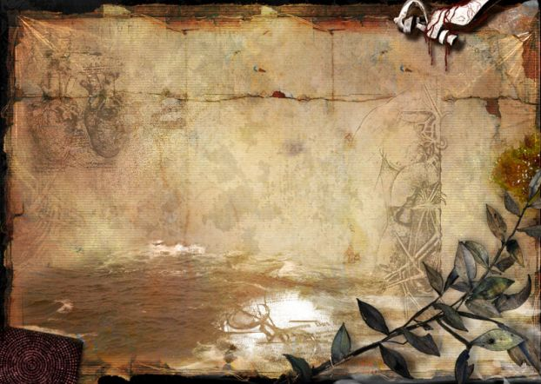
Формування етнічної території україни
Розмаїтий Дмитро, 9-Б

Slide 2

Історико-географічні області
У процесі тривалого і складного історичного розвитку за окремими частинами території України закріпилися певні назви: Галичина, Волинь, Буковина, Поділля, Слобожанщина, Західна Україна, Таврія, Бессарабія, Покуття, Запоріжжя, Гетьманщина та ін.

Slide 3
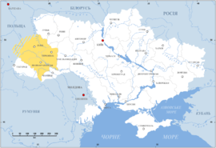

Галичина
Галичина́ — історична область, більша частина якої входить до України (Східна Галичина), а інша частина (Західна Галичина) — до Польщі.
Галичину прийнято поділяти на Західну (Лемківщина) і Східну. Історичним, політичним та культурним центром краю прийнято вважати місто Львів, хоча сама назва Галичина, найімовірніше, походить від містечка Галича — колись столиці Галицького удільного князівства. Сучасні межі Східної Галичини загалом співпадають з кордонами Західно-Української Народної Республіки, проголошеної 1 листопада 1918 року.

Slide 4
Галичина
У межах Галичини — культурно-етнографічні регіони Західне Поділля, Опілля, Наддністрянщина, Бойківщина, Покуття, Гуцульщина, Надсяння. За діалектними, етнографічними особливостями Галичина — регіон неоднорідний. Зокрема на теренах краю побутують наддністрянський, бойківський, покутсько-буковинський, надсянський та частково лемківський говори.
Через часткову лібералізацію національної політики у Австро-Угорщині після «Весни народів» 1848 року Галичина стала осередком розвитку української літератури та науки, у той час як в підросійській Україні виходили укази про заборону української мови, проводилася політика жорсткої росіянізації і дискримінація української культури. Через це Галичину ще називають «Український П'ємонтом».

Slide 5
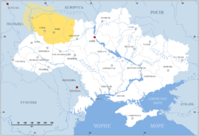

Волинь
Воли́нь (Велика Волинь, Волинська земля) — давньоруська історична область, історично-географічний край у басейні південних приток Прип’яті і верхів'ях Західного Бугу (його правих приток), у північно-західній частині сучасної (з 1991 р.) України. Розташована між Поділлям на півдні та Поліссям на півночі, Західним Бугом на заході і верхнім Тетеревом та верхів'ями Ужа на сході.
Охоплює сучасні Волинську та Рівненську області, західну частину Житомирської та північну частину Тернопільської та Хмельницької областей. Площа — близько 70 000 км². У ширшому розумінні до Волині можна віднести південну частину Берестейської області Білорусі і східну частину Люблінського воєводства Польщі.

Slide 6
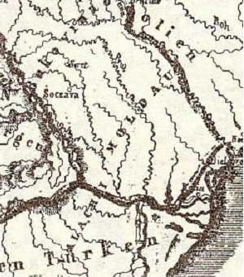
Буковина
Букови́на (край буків) — історичний регіон розташований між середньою течією Дністра та головним Карпатським хребтом у долинах верхньої течії Пруту та Сірету. Нині ця територія входить до складу України (частина Чернівецької області) та Румунії(частина повіту Сучава). У більш широкому розумінні охоплює все Буковинське Прикарпаття, Сучавське плато, та Хотинську височину й прилеглу територію між Дністром і Прутом. Таким чином на цій території розташовані: Чернівецька область України, частково Сучавський та Ботошанський повіти Румунії, частково Бричанський та Окницький райони Молдови

Slide 7
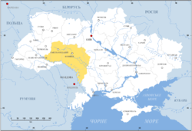

Поділля
Поділля (Подільська земля, Пониззя, Подністров'я і Побужжя) — історико-географічна область України, охоплює територію сучасних Вінницької, Хмельницької (південь), Тернопільської (без північної смуги), північні райони Одеської областей, а також невеликі прилеглі території Житомирської, Черкаської, Кіровоградської. До Подільського регіону також входять землі північної частини Придністровської Молдавської Республіки.

Slide 8
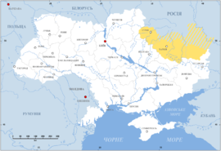
Слобожонщина
Слобідська Україна або Слобожанщина — історико-географічний край у східній частині України та прикордонних областях РФ, територія якого перекривається приблизно з територією п'яти Слобідських козацьких полків 17 — 18століть, автономних формацій у межах Московського царства, а згодом Російської Імперії. Слобідська Україна межувала на заході з Гетьманщиною, на півдні із Запорожжям і володіннями Кримського ханства, на сході з Доном, на півночі з Московщиною. Вона обіймала частину Середньої височини й сусідню з нею Донецьку низовину, південно-східну частину Придніпровської низовини і невелику частину Донецького кряжа. В сучасних межах охоплює південну частину Сумської області, північну, центральну та південно-східну частини Харківської області та північну частину Луганської області України, південну частину Воронізької,Білгородської, Курської областей РФ.

Slide 9
За́хідна Украї́на, Та́врія
За́хідна Украї́на — дещо неоднозначний термін, який вживається для означення ряду історичних українських земель, а самеБуковини, Волині, Галичини, Поділля, Закарпаття, а також Західного Полісся.
Та́врія — історична назва півострова Крим, походить від назви таврів.

Slide 10
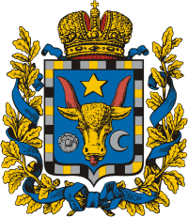
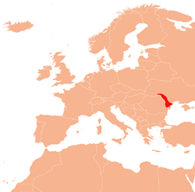
Бессара́бія
Бессара́бія — історична область у східній Європі між річками Прут, Дністер і гирлом Дунаю. Більша частина Бессарабії розміщена на території сучасної Молдови. Землі на крайній півночі (Хотинський район Чернівецької області) та півдні Бессарабії (південна частина Одеської області) належать Україні.
Назва «Бессарабія», або «Цара бессарабська», тобто «земля Бессараба» відома з кінця XV — початку XVI століть. У волосько-болгарських грамотах XV століття так називали Валахію разом із Придунайськими землями. Пізніші історичні документи цю назву поширюють і на Буджак та Ногайські степи, котрі в ранньому середньовіччі населяли уличі.

Slide 11
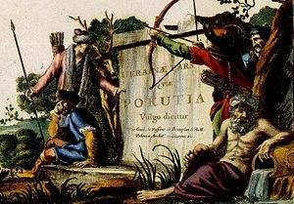
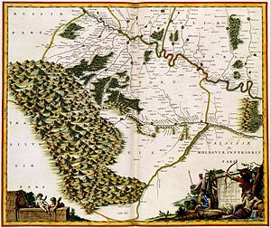
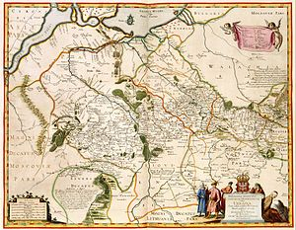
Покуття
Поку́ття — історико-географічна область України, східна частина сучасної Івано-Франківської області.

Slide 12
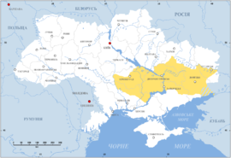

Запорожжя
Запорожжя — історичний український
регіон, етнокультурний регіон України.
Охоплює територію сучасних
Дніпропетровської, Донецької,
Кіровоградської, а також частково
Запорізької, Луганської, Миколаївської
та Херсонської областей України.

Slide 13
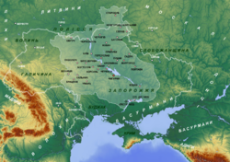


Гетьманщина
Гетьма́нщина або Ві́йсько Запоро́зьке — українська козацька держава на території Наддніпрянщини, Сіверщини та Східного Поділля. Утворилася внаслідок найбільшого козацького повстання в Речі Посполитій — Хмельниччини. Головою держави виступав виборний гетьман. 1654 року перебувала під протекторатом московського царя, з 1658 року — польського короля.

